Slide 1
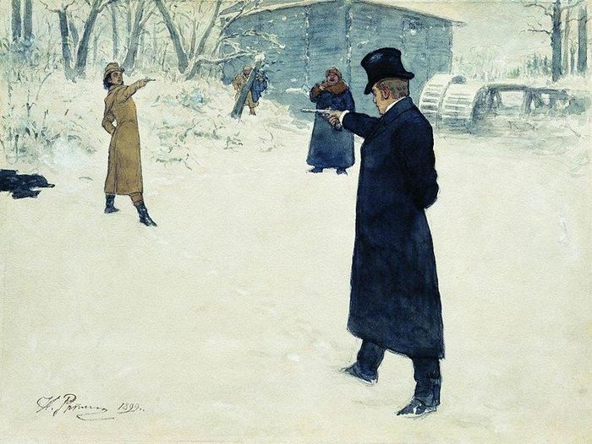
Знаете ли вы
Что А. С. Пушкин участвовал в 29 дуэлях, был прекрасным стрелком и попадал пуля в пулю с 20 шагов

Slide 2
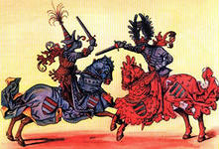
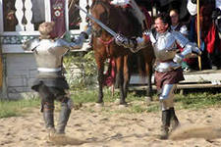
Знаете ли вы
что дуэль как способ разрешения конфликтов возникла в эпоху средневекового рыцарства

Slide 3
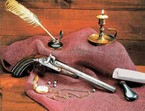
Знаете ли вы
что первая русская дуэль произошла в 1666году

Slide 4
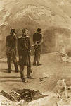
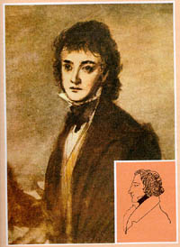
Знаете ли вы
что дуэль нашла отражение в 4 произведениях А. С. Пушкина и лишь в одном М. Ю.Лермонтова

Slide 5
Вы хотите узнать
Отличия европейской дуэли от русской?

Slide 6
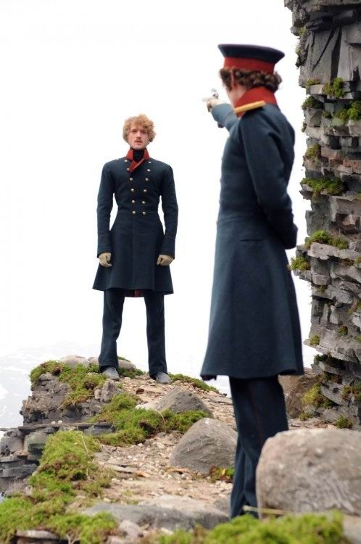
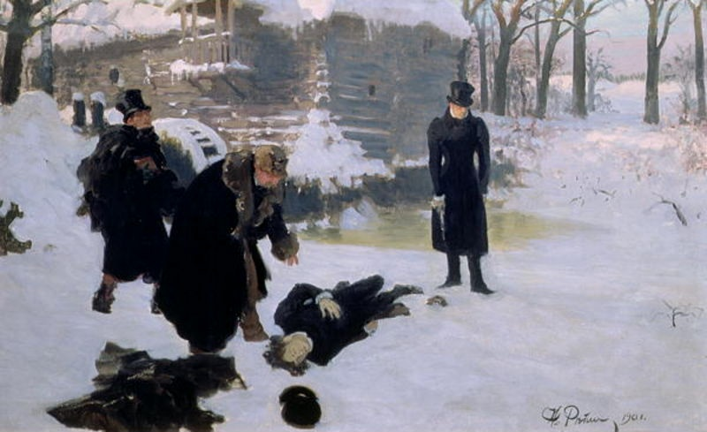
Вы хотите узнать
Как А. С. Пушкин и М. Ю. Лермонтов предсказали судьбу в своих произведениях?

Slide 7
Вы хотие узнать
Готов ли современный человек выйти на дуэль ?

Slide 8
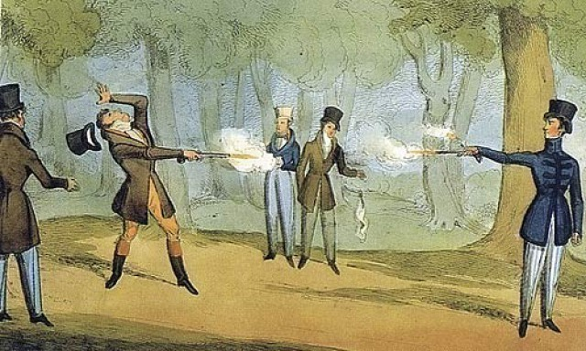
Участвуйте в проекте
«Они сошлись. Волна и камень,
Стихи и проза, лед и пламень…»

Slide 9
И присоединяйтесь к одной из групп
Социологи
Биографы А. С. Пушкина и М. Ю. Лермонтова
А итоги подведем на научно- практической конференции
Знатоки истории
Литературоведы

